Slide 1
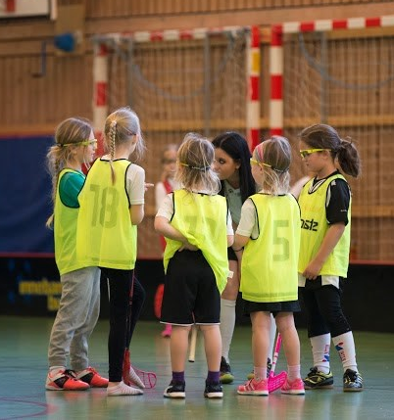
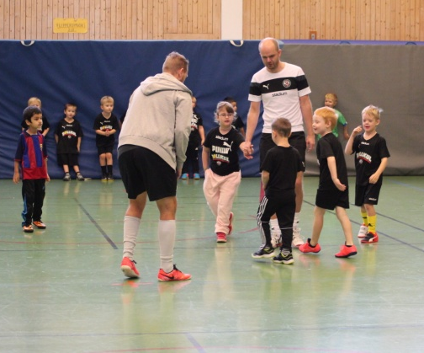
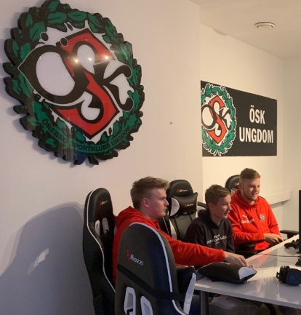
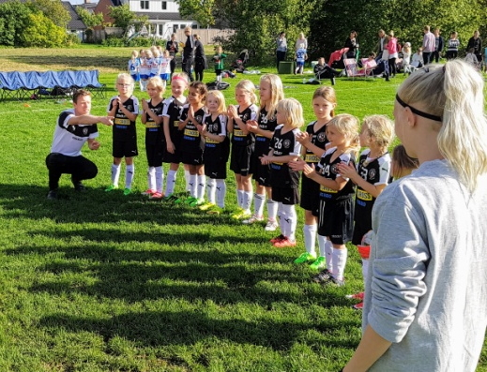
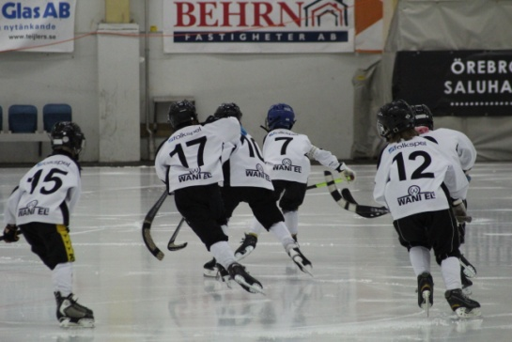
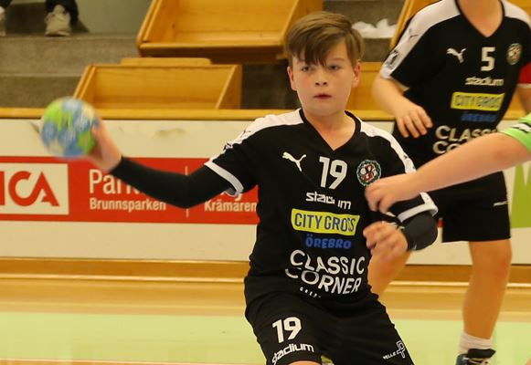
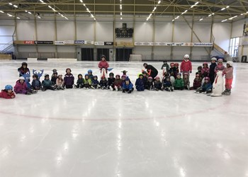
En förening med över 2000 aktiva och 350 ledare…
Innebandy
17 lag
E-sport
Fotboll
27 lag
Bollkul
300 barn
Bandy
5 lag
Handboll
17 lag
Skridskokul
120 barn

Slide 2
Agenda
Örebro SK Ungdom i sin helhet
Föreningen
Hemsida
Samarbetspartners
Försäljningsaktiviteter
Ekonomi
Föreningens ekonomi
Ekonomimodell
Policy
Event
Lagspecifika
Lagorganisation
Kläder
Övernattningsläger/Lagbyggaraktiviteter

Slide 3
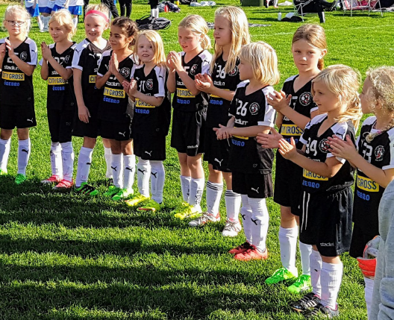
Föreningen
Vårt motto är ”Ungdomarna i centrum”. Det innebär att det är ungdomarnas behov och villkor som styr vår verksamhet.
ÖSK Ungdom ska vara en modern idrottsförening som präglas av glädje, öppenhet och ökat välbefinnande hos barnen, ungdomarna och de vuxna.

Slide 4
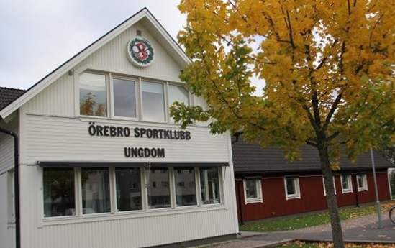
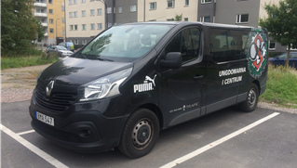
Föreningen
Minibussar
Hyr våra två minibussar när ni åker på bortamatcher och cuper.
Konferenslokaler
Använd våra konferenslokaler för alla typer av lagmöten, lagträffar m.m.
Sovloft
Vårt sovloft är utrustad med 25-35 bäddar som våra lag kan hyra för övernattningsaktiviteter. Kostnad är 50kr/person/natt. Kök, pingisbord, tv-spel och konferenslokaler går att nyttja under er vistelse.
Kafeteria
Kafeterian är öppen vardagar kl. 16:00-20:00. Här kan ni köpa kaffe, mellanmål innan träning etc. Möjligheter att komma direkt till klubbhuset äta mellanmål och byta om här.
Bokningar görs via: www.boka.se/oskungdom

Slide 5
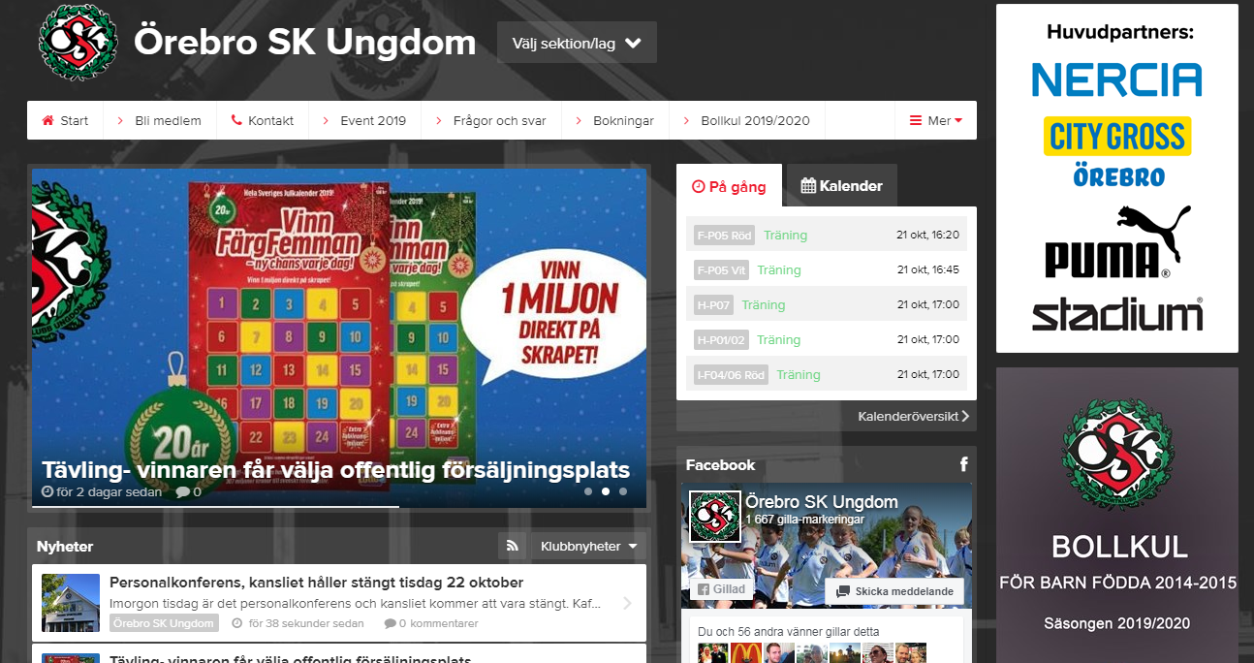
Hemsida

Slide 6
Organisation kanslipersonal
Styrelse
Bandyansvarig
Klubbchef
Vaktmästare
Fotbollsansvarig
Lokalvårdare
Fotbollsansvarig
Controller
Handbollsansvarig
Eventansvarig
CRM- och kommunikationsansvarig
Innebandyansvarig
Eventkonsulent

Slide 7
Lagorganisation
Idrottsansvarig
Tränare
Lagledare
Ekonomiansvarig
Lagbyggare
Försäljningsansvarig
Eventansvarig
Föräldraråd/spelarråd
Sponsringsansvarig
OBS! Personer kan ansvara för flera delar och flera personer kan dela på ansvar.

Slide 8
Huvudpartners
Föreningens officiella sport- och varumärkesleverantör
Samarbetsavtalet ger föreningen en ekonomisk stöttning.
Logotypexponering på alla matchtröjor.
All utrustning som behövs vid träning/match ska köpas härifrån och av märket PUMA.
Inköp gynnar föreningen i form av kickback och samarbetsavtalen är värda mycket. Dels ekonomiskt, dels värdehöjande för föreningen.
Glöm inte att ni kan registrera era privata inköp till Örebro SK Ungdom och därmed stödja föreningen ytterligare. Poäng till er och till Örebro SK Ungdom.
Huvudsamarbetspartner i form av inköp av kiosk- och matvaror
Samarbetsavtalet ger föreningen en ekonomisk stöttning.
Logotypexponering på alla matchtröjor.
Alla kioskinköp till föreningens event görs här och Örebro SK Ungdom erhåller en rabatt på 10%.
Möjlighet för alla lag att göra era matinköp på City Gross mot samma rabatt, mot uppvisande av föreningens medlemskort. Det finns att hämta på klubbhuset.
Huvudsamarbetspartner i form av extern kompetensutveckling
Samarbetsavtalet ger föreningen en ekonomisk stöttning.
Logotypexponering på alla matchtröjor.
Möjlighet för kompetensutveckling finns för ledare i samråd med Idrottsansvarig och Klubbchef.

Slide 9
Samarbetspartners

Slide 10
Försäljningsaktiviteter
ÖSK Ungdom har ett antal centrala samarbetspartners avseende försäljningsaktiviteter. Tillsammans genererar dessa cirka 1 ½ miljon kronor till föreningen.
Försäljningsaktiviteter; bingolotto, Julkalendrar och Sverigelotten genererar årligen över ½ miljon kronor till lagkassorna.
Ex. Ett lag tjänade cirka 40 000kr till lagkassan 2018.
Försäljningsaktivitet Restaurangchansen genererar årligen cirka ½ miljon kronor till lagkassorna.
Ex. Ett lag tjänade cirka 20 000kr till lagkassan 2018.
Försäljningsaktivitet Ullmax genererar årligen flera hundra tusen till lagkassorna.
Försäljningsaktivitet Ravelli är ett samarbete som kan inbringa hög provision till lagen genom bra utvecklade paket.
Försäljningsaktivitet DoftprinsHen är ett samarbete fr.o.m. 2019 som kan inbringa hög provision till lagen genom lättsålda produkter/ förbrukningsmaterial
För mer info, kontakta sara.larsson-ullbrand@oskungdom.se

Slide 11
Ekonomi
8 %

Slide 12
Policy
Matchtröja
Bollar efter Idrottsansvarigs bedömning (byte efter 2-3 år)
Utrustning vid uppstart (västar, koner och sjukvårdsmaterial). Därefter bekostas detta av laget.
Hall/planhyror (alla lag betalar en träningsavgift baserat på ålder)
Seriespelsanmälan inkl. distriktsmästerskap
Utbildningar för ledare och spelare
Tränarkläder (2-3/lag)
Licenser och försäkringar
Specialträning
Avgifter distriktslag
Service och stöd ifrån kanslipersonal (se bild ovan).
Gratis deltagande i Örebrocupen Fotboll, Thomas Nordahl Cup och Örebrocupen inomhus

Slide 13
Event
Örebrocupen Fotboll
Arbetande sektioner:
Fotboll
Datum: 13-15/6
Bollkul
Skridskokul
Örebrocupen Futsal
Arbetande sektioner:
Fotboll
Jan
Feb
Mar
Apr
Maj
Jun
Jul
Aug
Sep
Okt
Nov
Dec
Fotbollsskola
Örebrocupen
Handboll
Broman Cup
Fotbollsskola
Elite Hotel Cup
Kosa Natta
Örebrocupen Innebandy
Thomas Nordahl
Cup
ÖSK-dagen
Broman Cup
Idrott: Bandy
Arbetande sektioner:
Bandy
Örebrocupen Innebandy
Idrott: Innebandy Datum: 3-5 April
Arbetande sektioner:
Handboll
Fotboll
Innebandy
ÖSK-dagen
Idrott: Alla idrotter
Fotbollsskola
Idrott: Barnidrott
Elite Hotel Cup
Idrott: Fotboll
Arbetande sektioner:
Fotboll
Fotbollsskola
Idrott: Barnidrott
Örebrocupen Handboll
Idrott: Handboll
Arbetande sektioner:
Handboll
Thomas Nordahl Cup
Idrott: Fotboll
Datum: 3-4/10 samt 10-11/10
Arbetande sektioner:
Fotboll
Innebandy
KOSA natta
Idrott: Bandy
Arbetande sektioner:
Bandy

Slide 14
Event
Är ni intresserade av att, utöver era ideella uppdrag, jobba på något event i ÖSK
Ungdoms regi? Tjäna extra till lagkassan!
Arbetspositioner: Skolchef, Hall-/platschef, Kioskpersonal, Städpersonal, Matsalspersonal.
Broman Cup, Mars
Örebrocupen Innebandy, April
ÖSK-dagen, Maj
Örebrocupen Handboll, September
Thomas Nordahl Cup, Oktober
KOSA-natta, November
För mer info, kontakta event@oskungdom.se

Slide 15
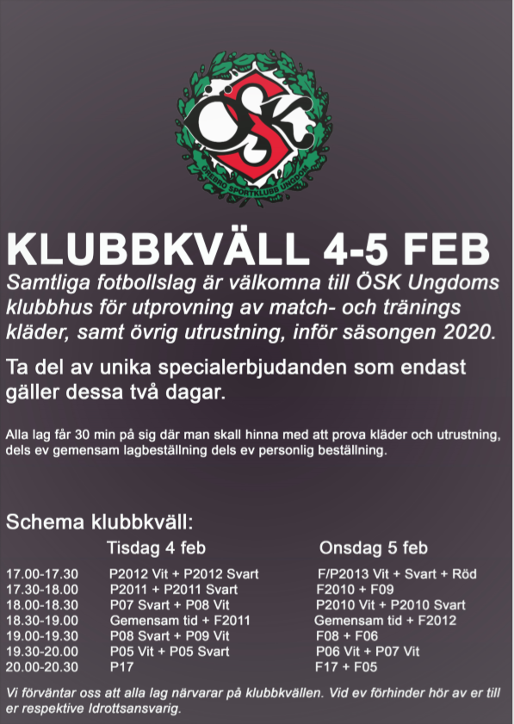
Klubbkväll

Slide 16
ÖSK-dagen
ÖSK-dagen 16 Maj
Planera redan nu in 2020 års ÖSK-dag i kalendern.
En fullspäckad dag fylld med energi, gemenskap och glädje.
Vi ser fram emot en fantastisk dag tillsammans med hela ÖSK Ungdom!
Varmt välkomna!

Slide 17
Lagorganisation
Idrottsansvarig
Tränare
Lagledare
Ekonomiansvarig
Lagbyggare
Försäljningsansvarig
Eventansvarig
Föräldraråd/spelarråd
Sponsringsansvarig
OBS! Personer kan ansvara för flera delar och flera personer kan dela på ansvar.

Slide 18
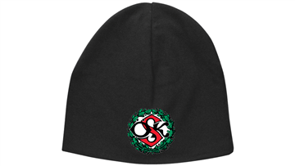
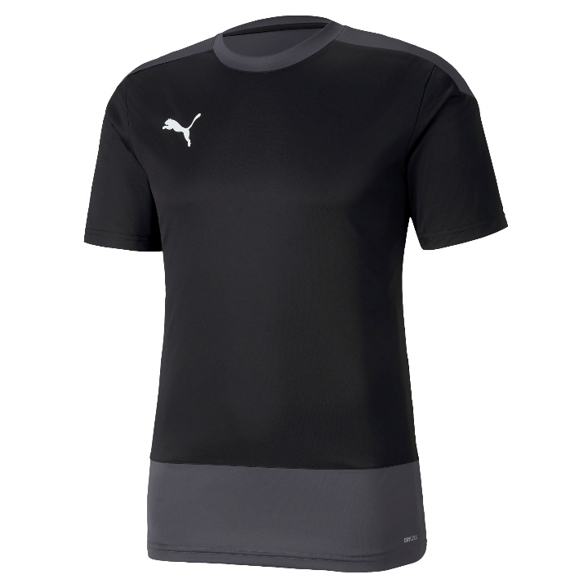
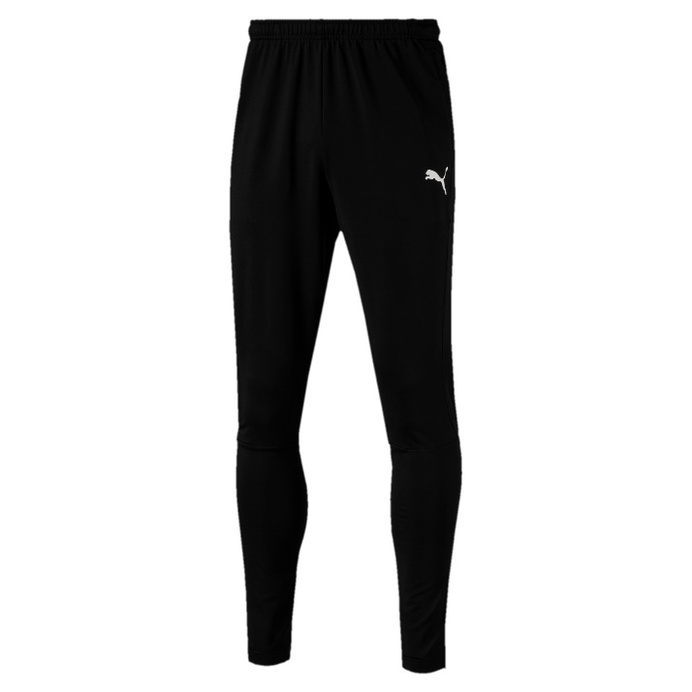
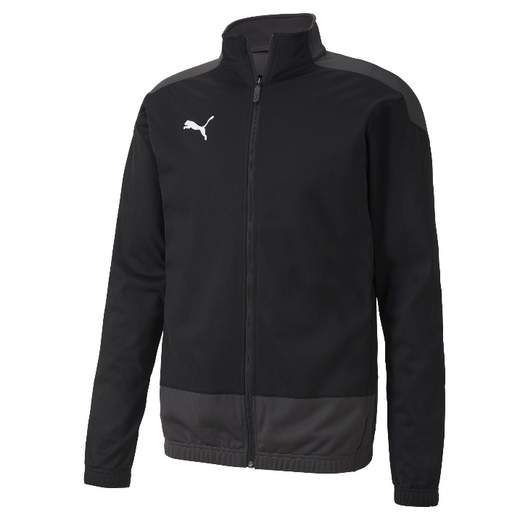
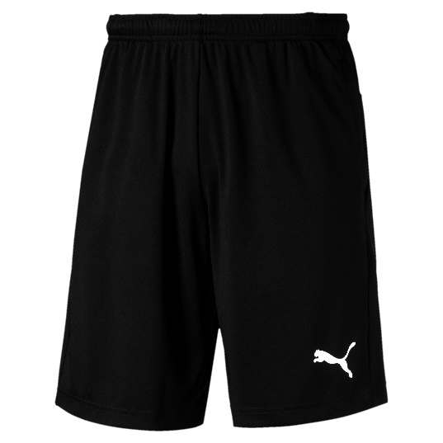
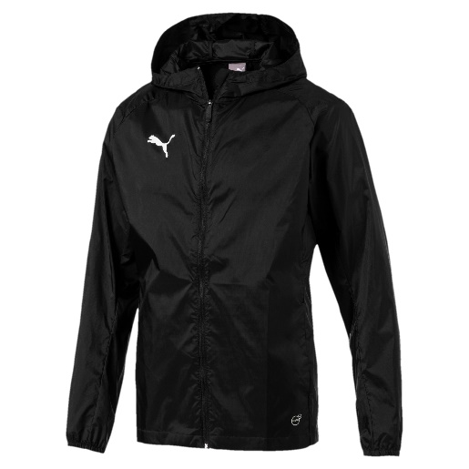
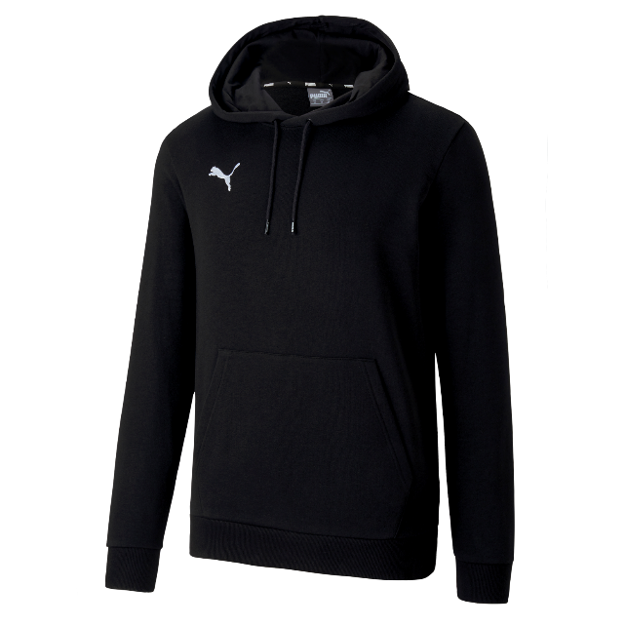
Profil 2020
89:-ink KL
229:-/189:- ink KL
349:-/319:-
379:-/349:- ink KL
429:-/379:- ink KL
BUFFERT
BUFFERT
BUFFERT
BUFFERT
LIGA Training Pants Pro
SR 655313 Size XS-XXL
JR 655638 Size 116-164
teamGOAL Training 1/4 Zip Top
SR 656476 Size XS-XXL
JR 656567 Size 116-164
teamGOAL Training Jacket
SR 656561 Size XS-XXL
JR 656570 Size 116-164
teamGOAL Training Jersey
SR 656482 Size XS-XXL
JR 656569 Size 116-164
429:-/379:- ink. KL
429:-/379:- ink. KL (Klubbkväll – 179kr)
229:-
BUFFERT
LIGA Training Rain Jacket Core
SR 655304 Size XS-XXL
JR 655628 Size 116-164

